Slide 1

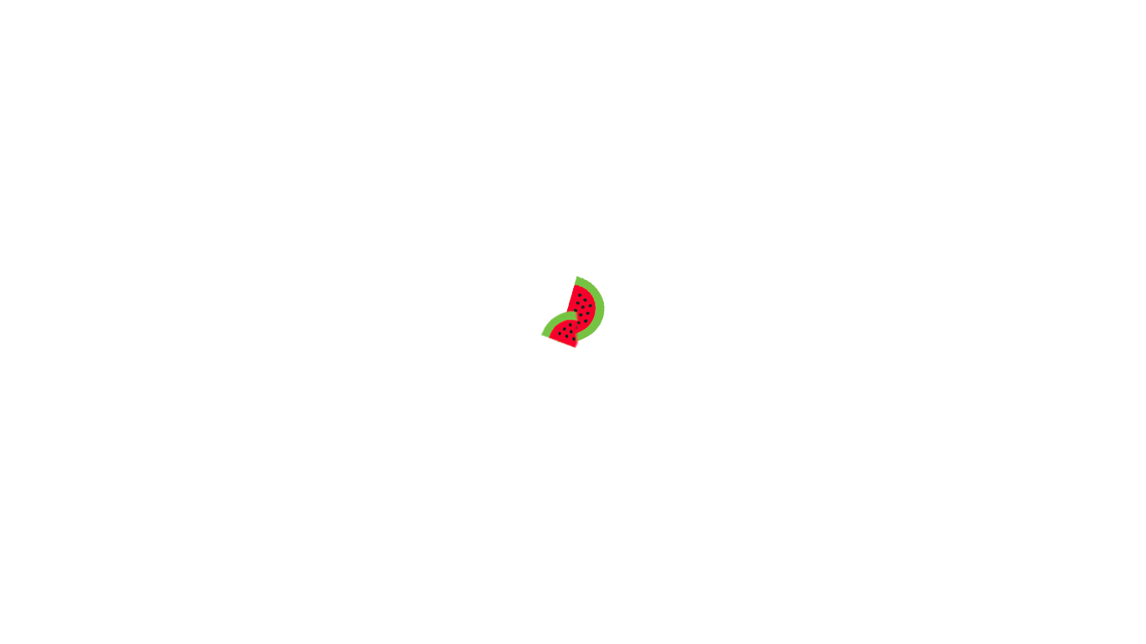
Partiels 2018 - 2019
Eliott MOREAU
Coline BOULARD
Thibault MERY

Slide 2

C’est quoi ?
Sécurité
Partage
Générateur de mots de passe
Stockage
Notes individuelles
Un gestionnaire de mots de passe

Slide 3
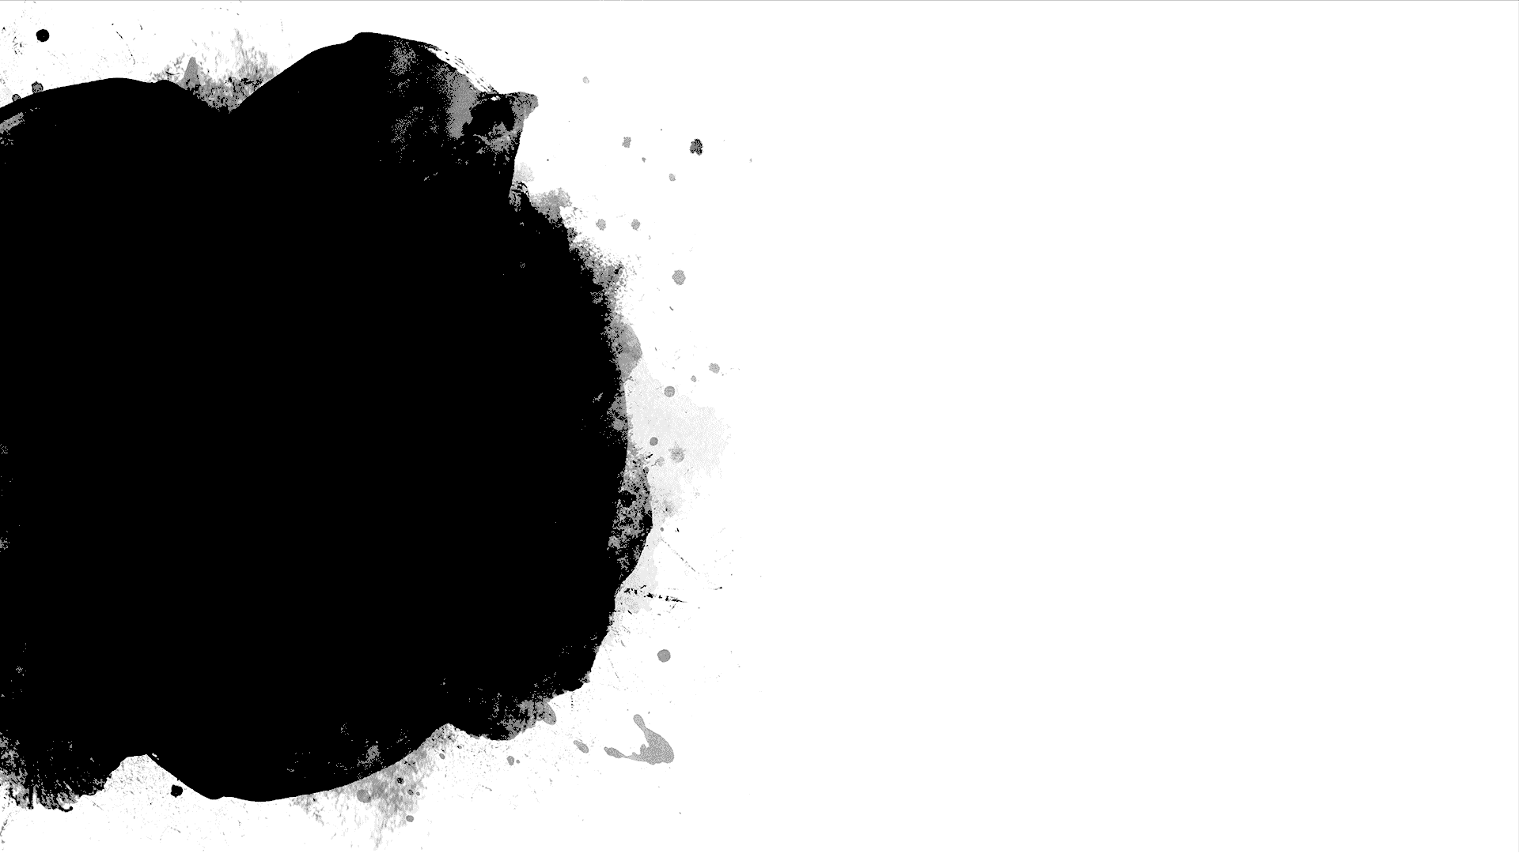
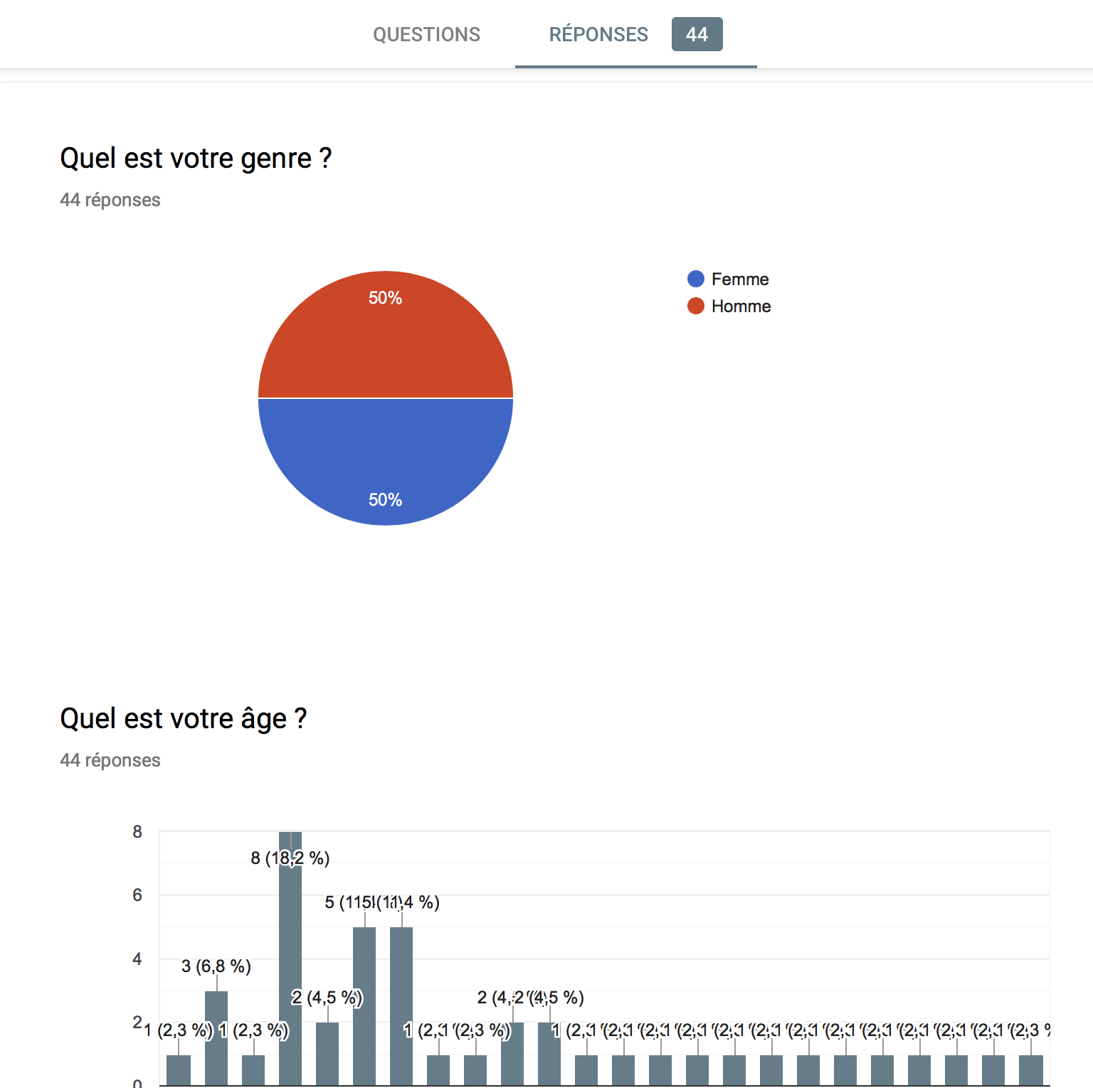
Réponses à notre questionnaire !
Quelques chiffres importants :
21,4% notes sur portable.
14,3% notes sur papier.
28,6% utilisent le même mot de passe.
21,4% utilisent la fonction mot de passe oublié.
70% sont prêt a changer leur habitudes.
Environ 3 à 6 mots de passe différents (10 à 15 max/personne).

Slide 4
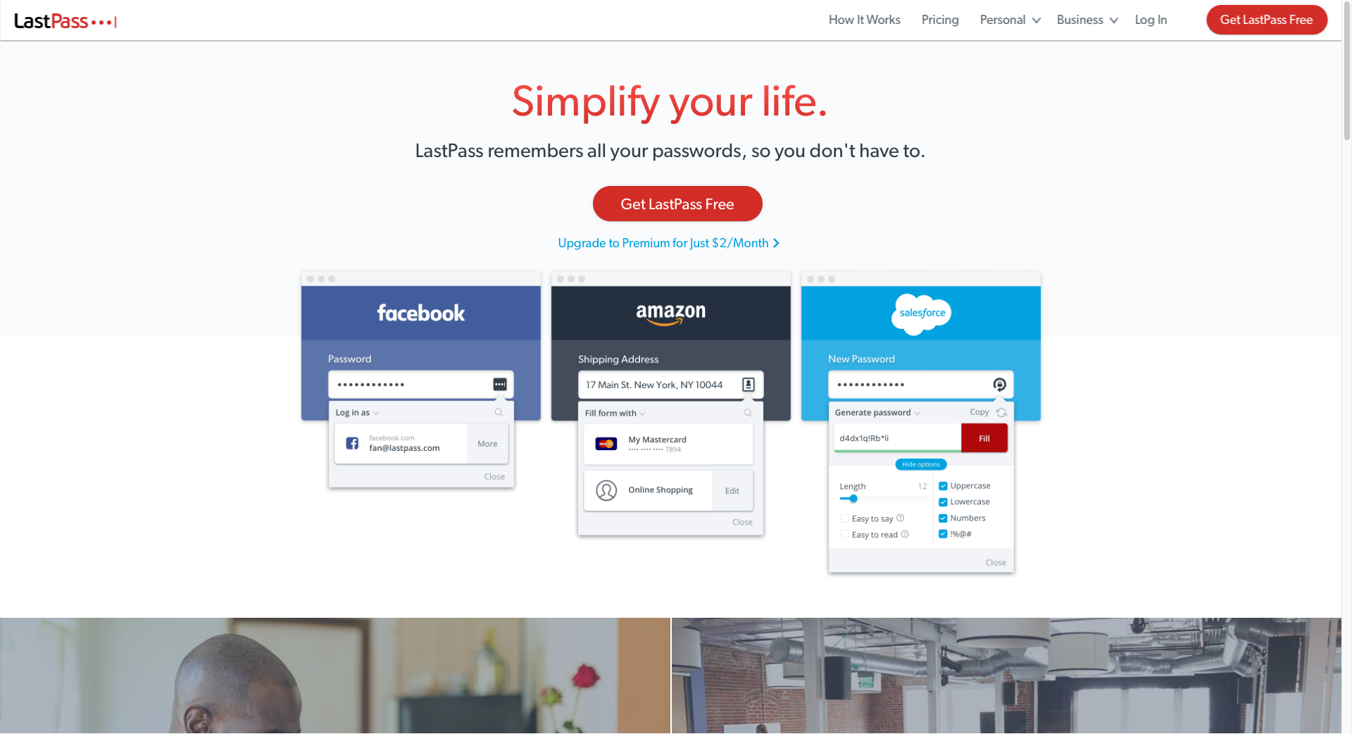
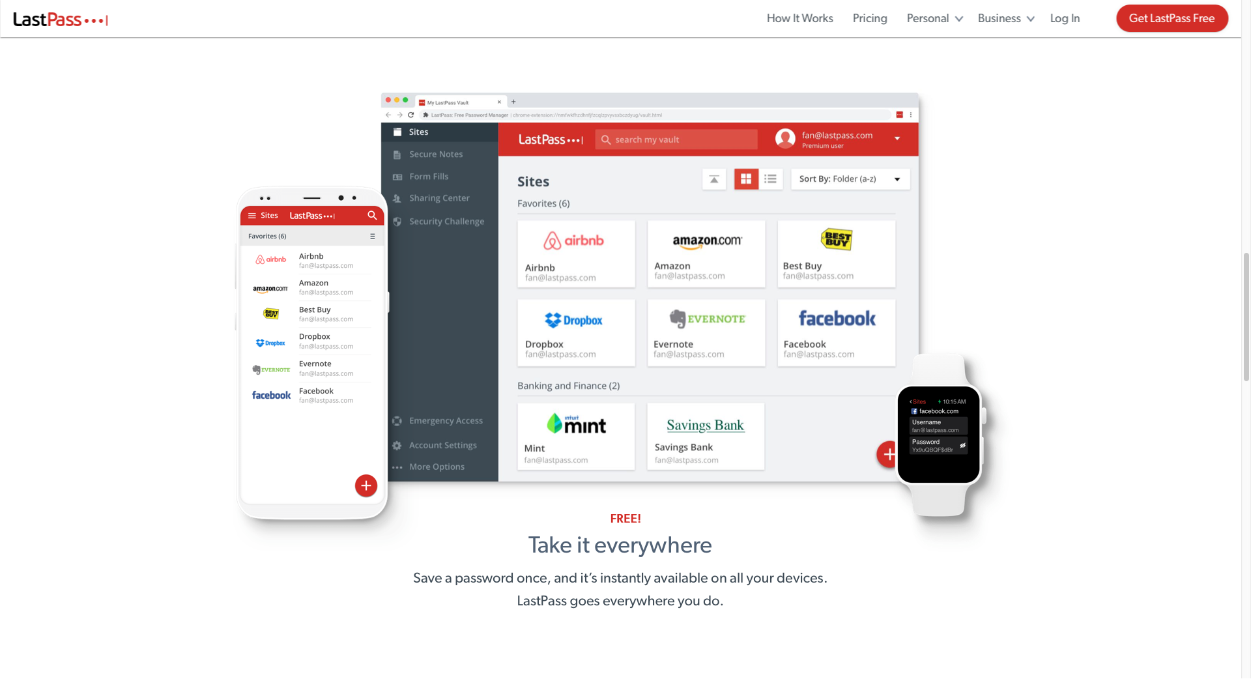
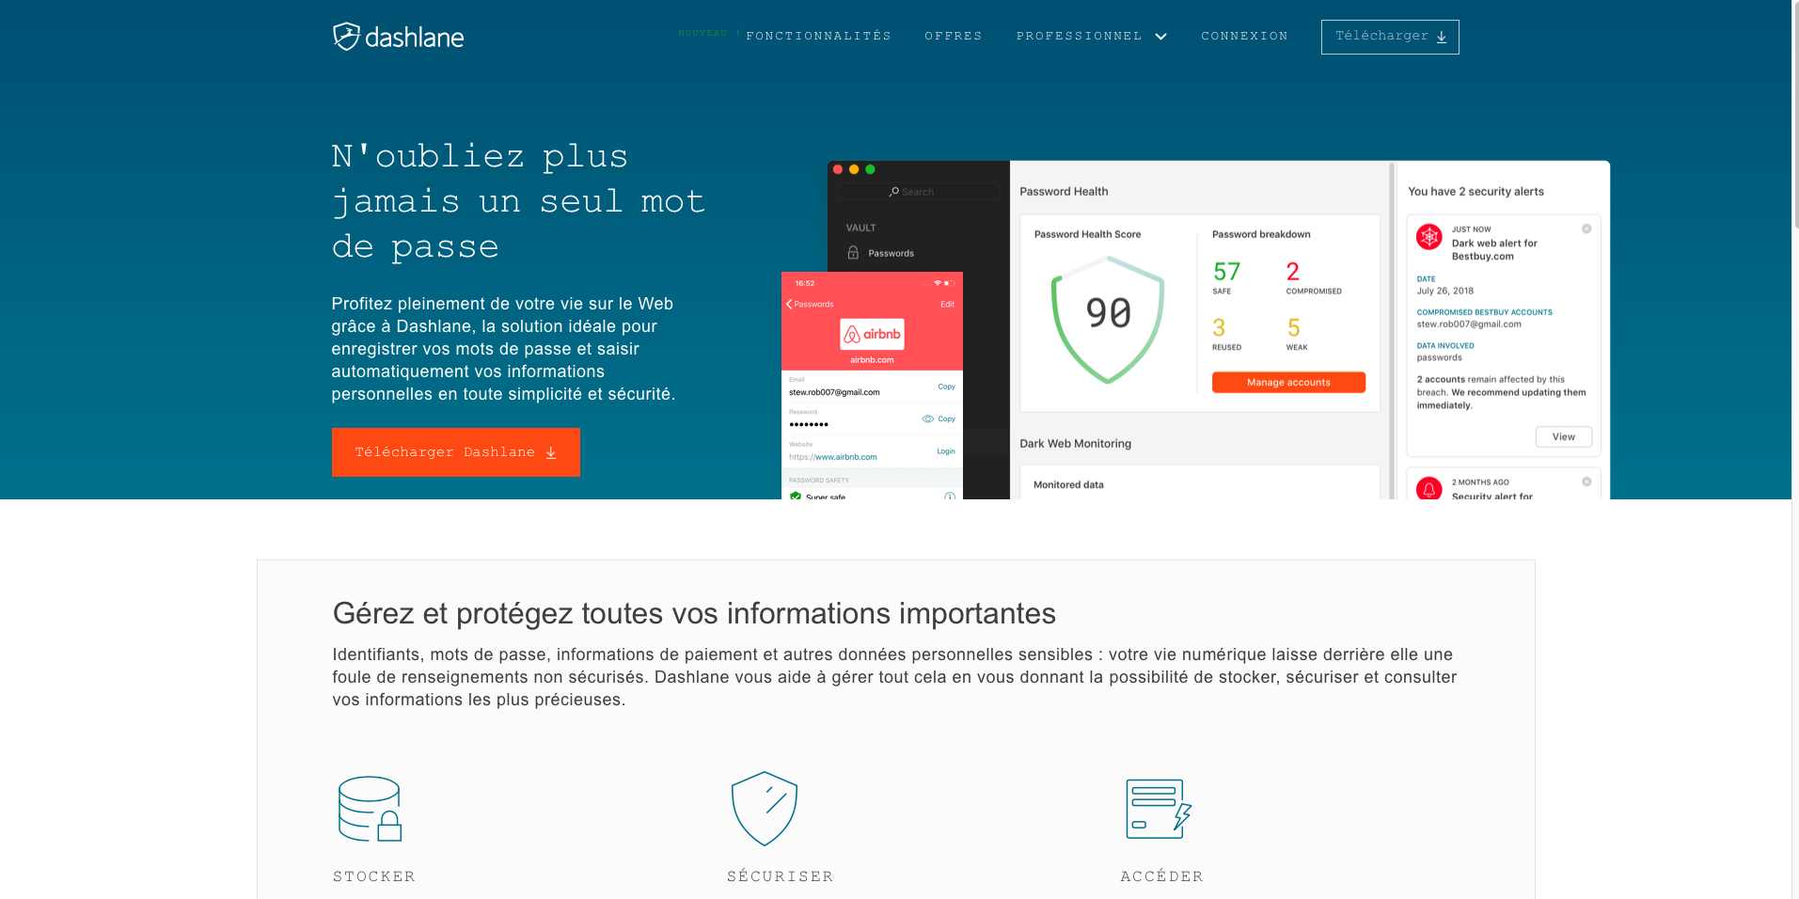
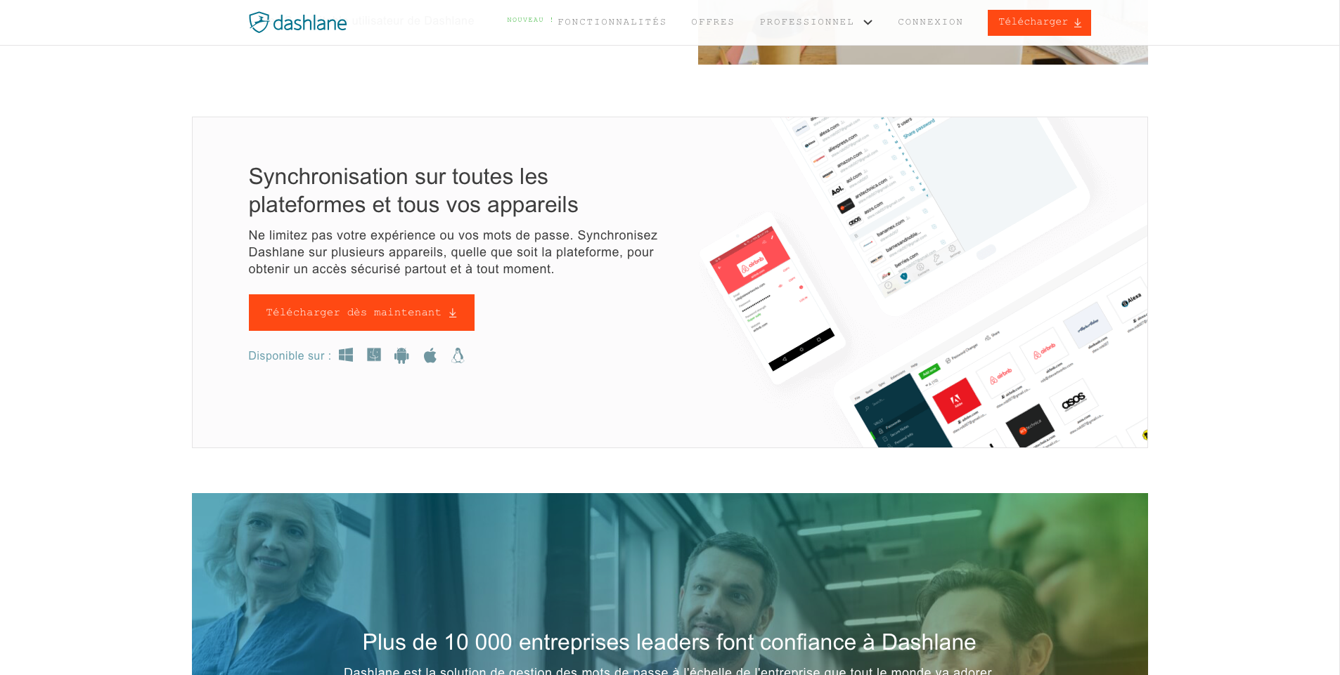
Etude de la concurrence
LastPass :
DashLane :

Slide 5
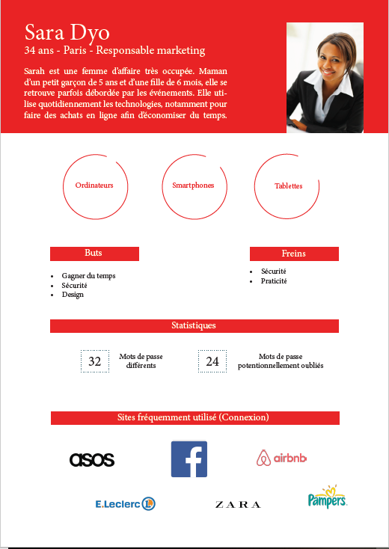
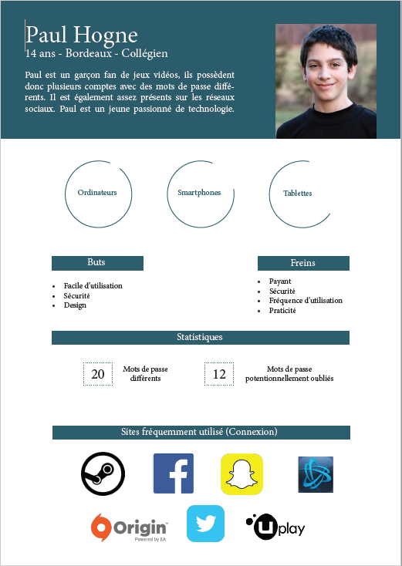
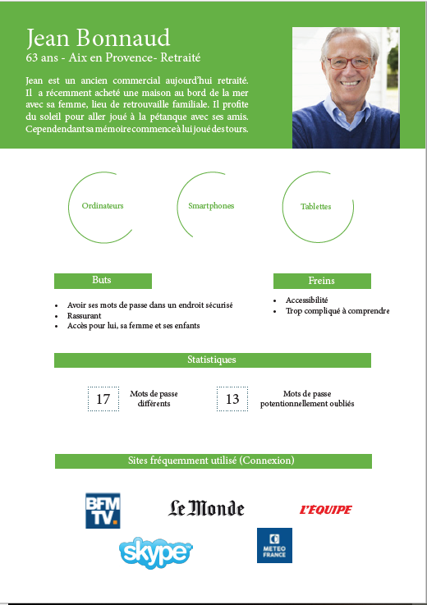
Persona

Slide 6
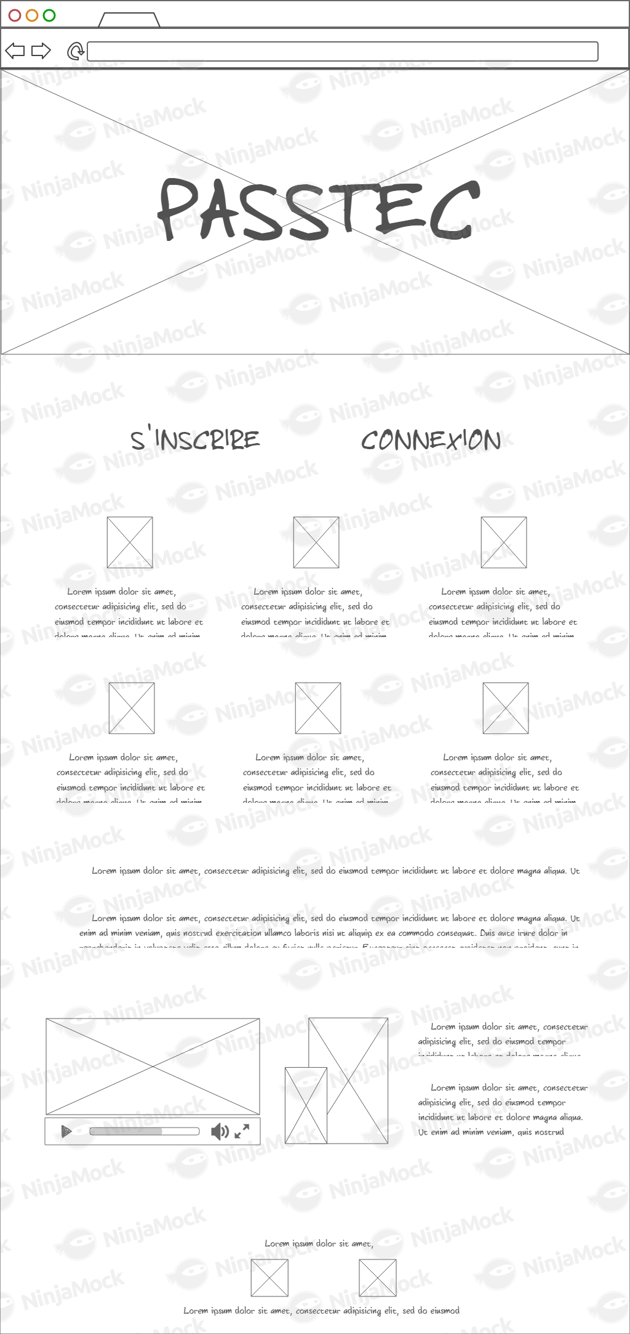
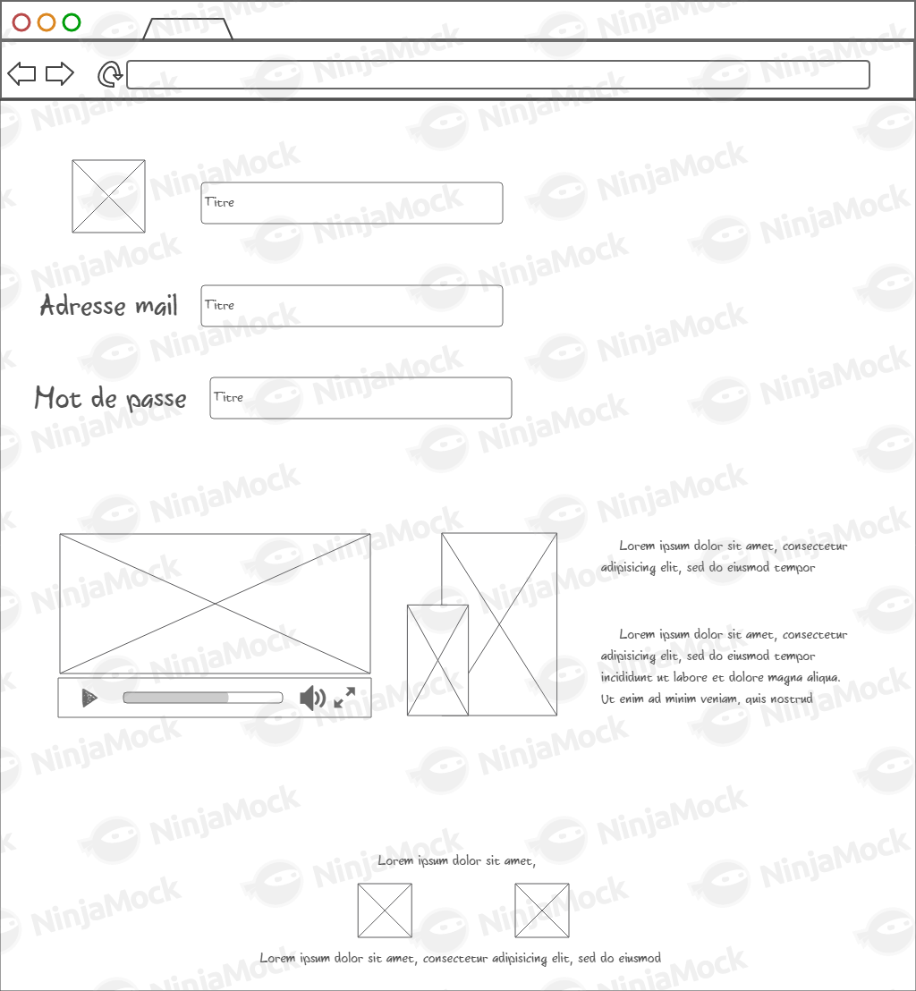
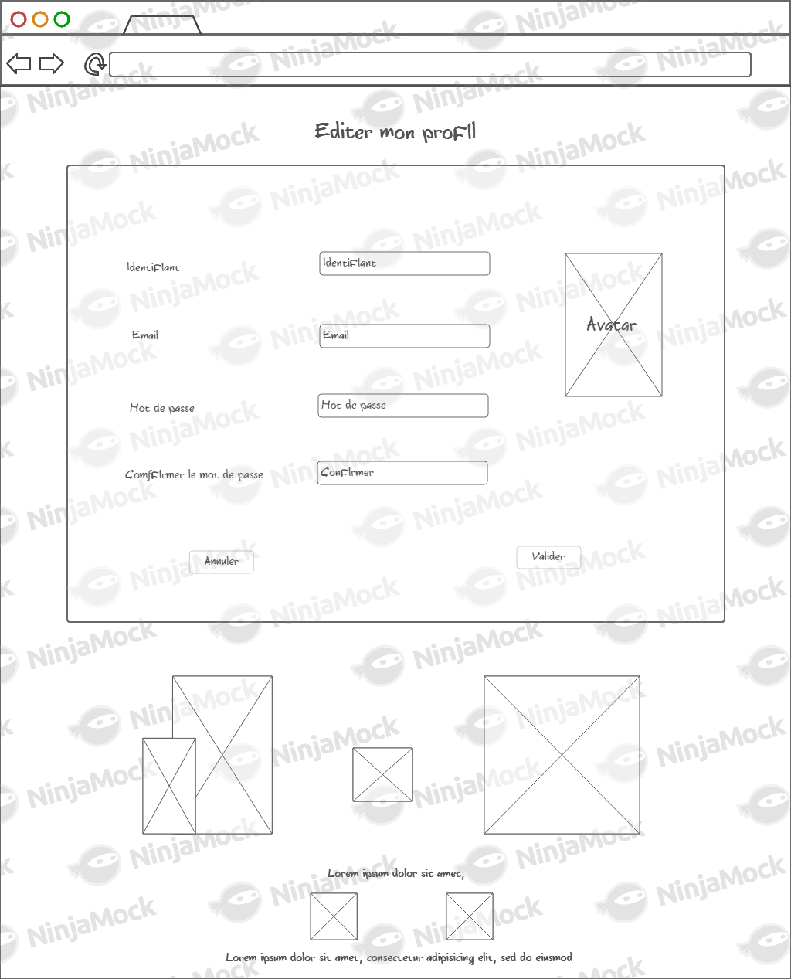
Wireframes

Slide 7


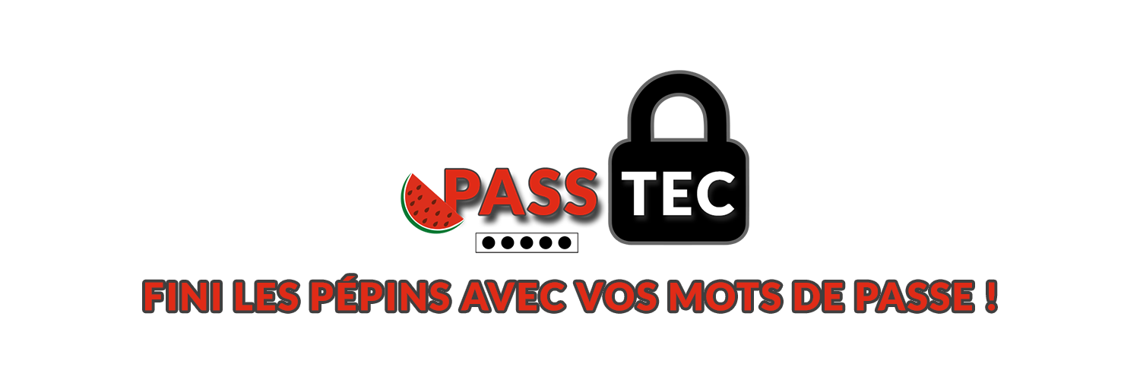


Quel logo choisir ?

Slide 8
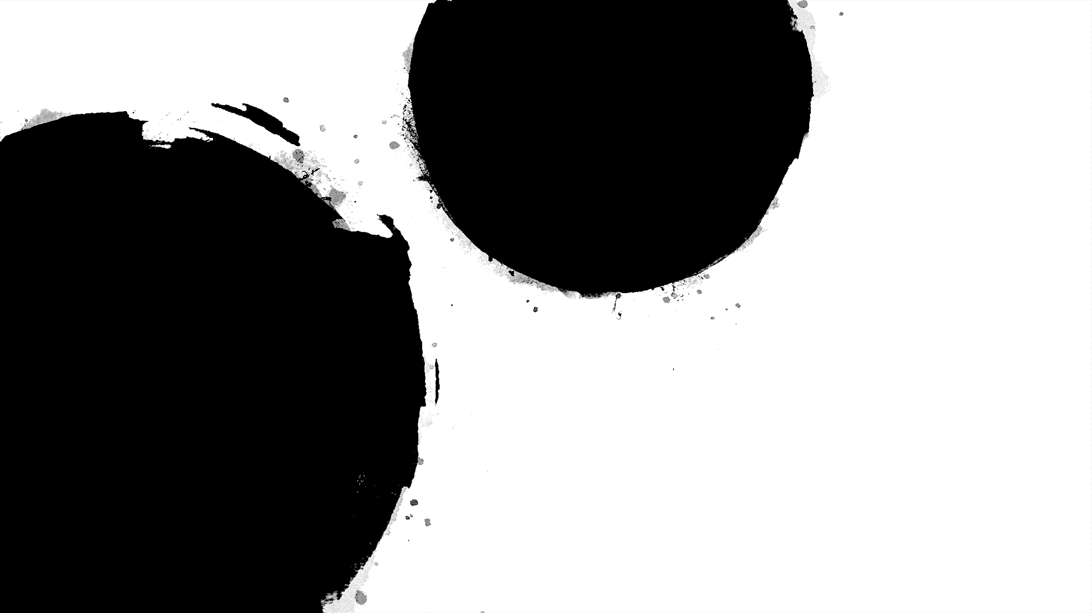
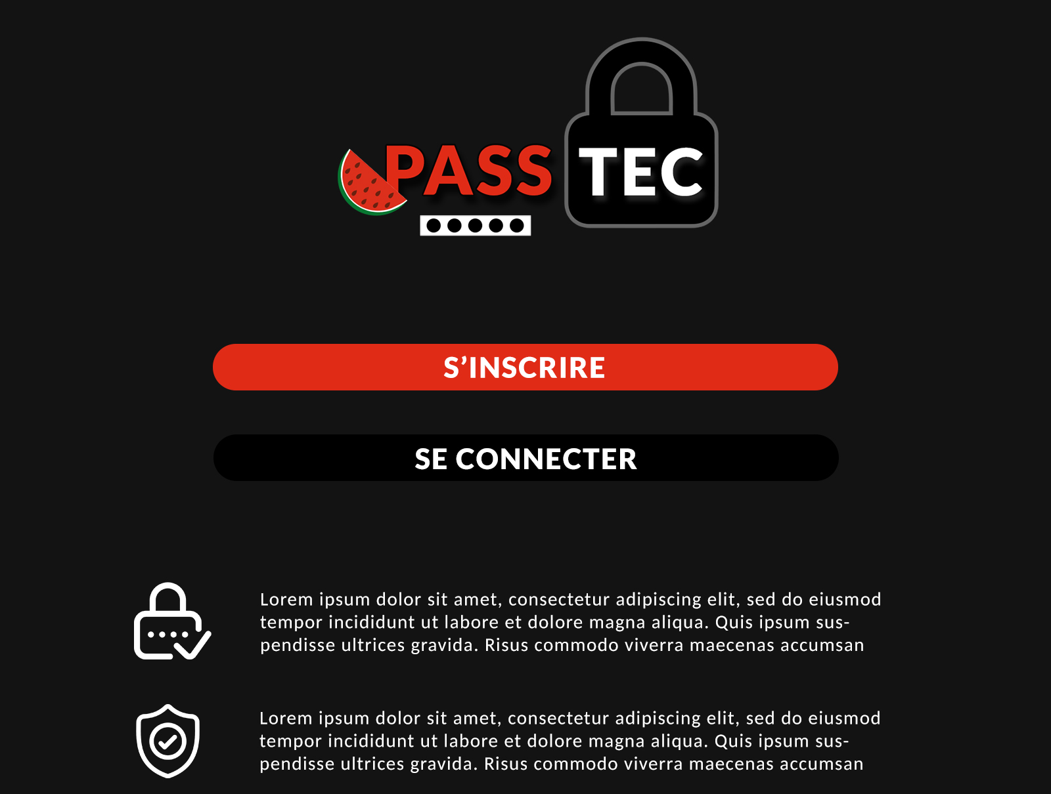
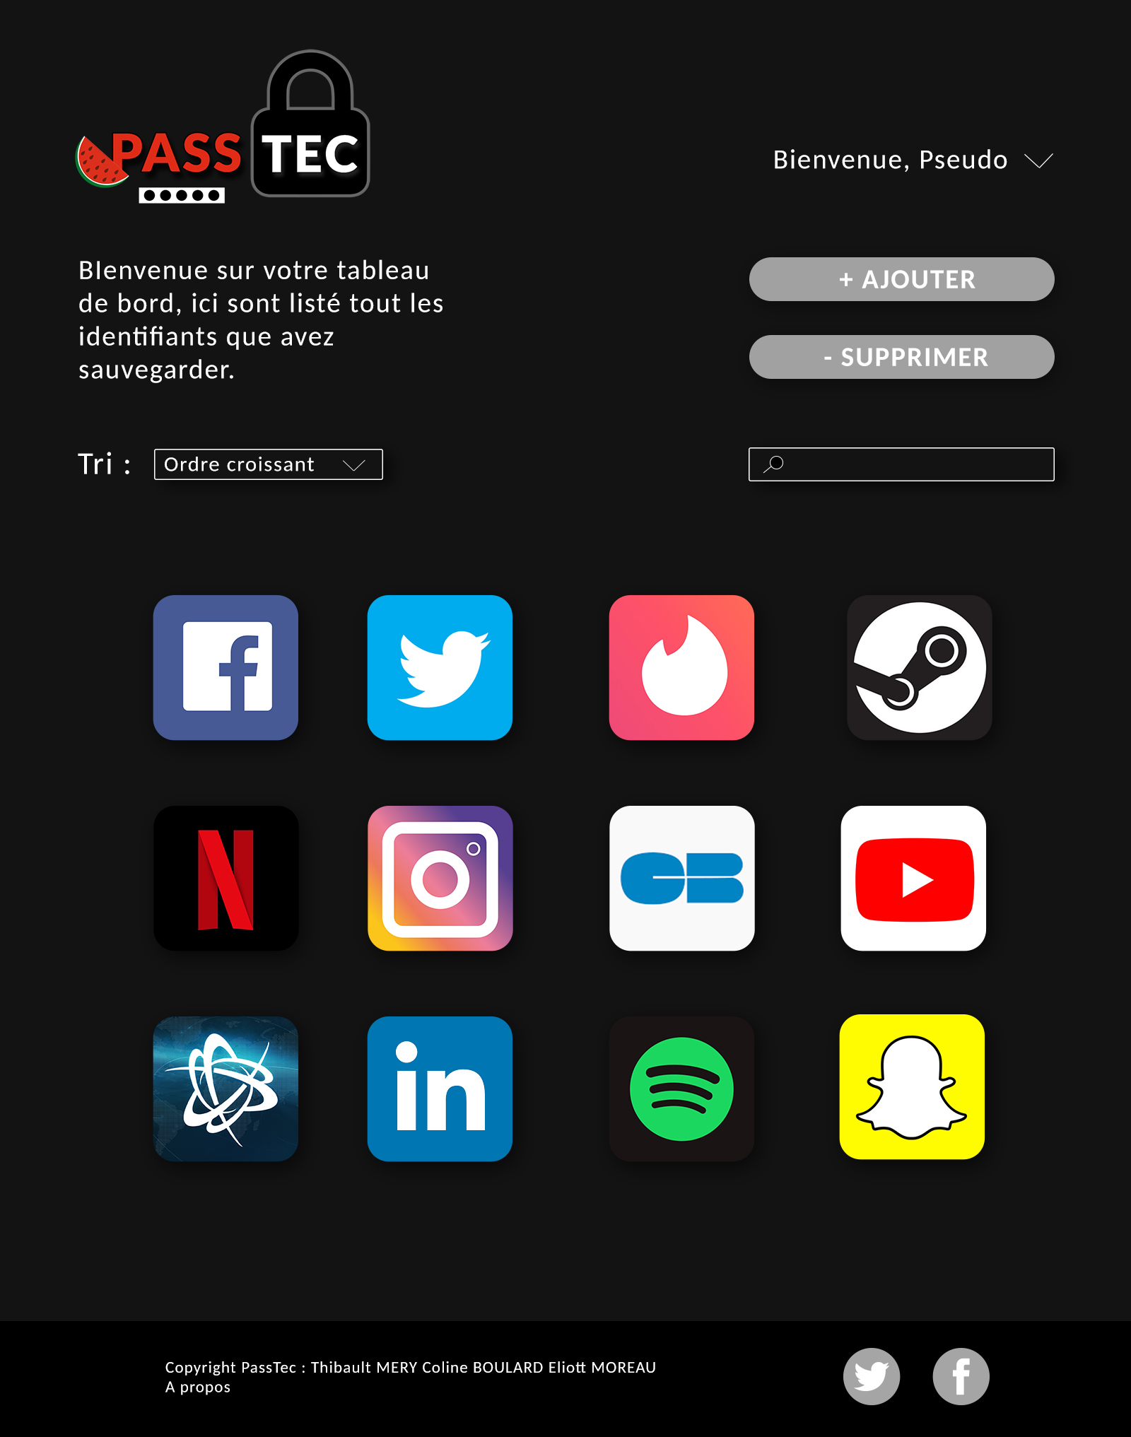
Premières ébauches

Slide 9
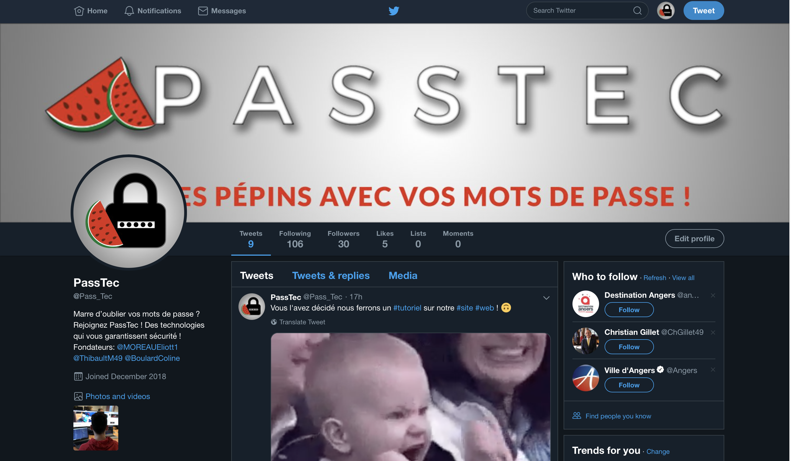
Réseaux sociaux

Slide 10
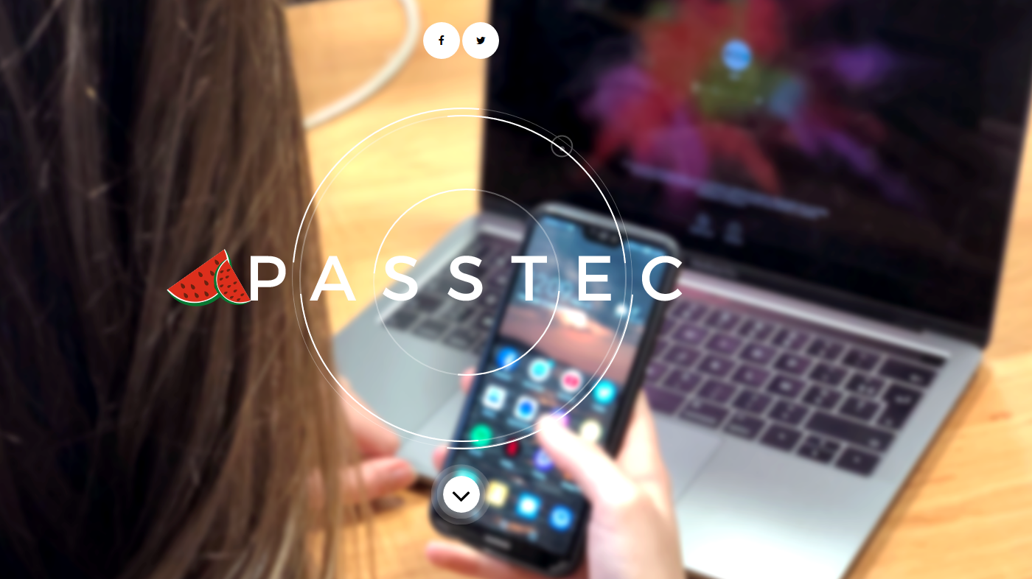
L’effet déclencheur

Slide 11
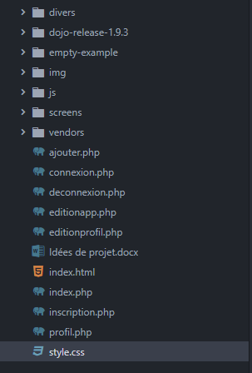

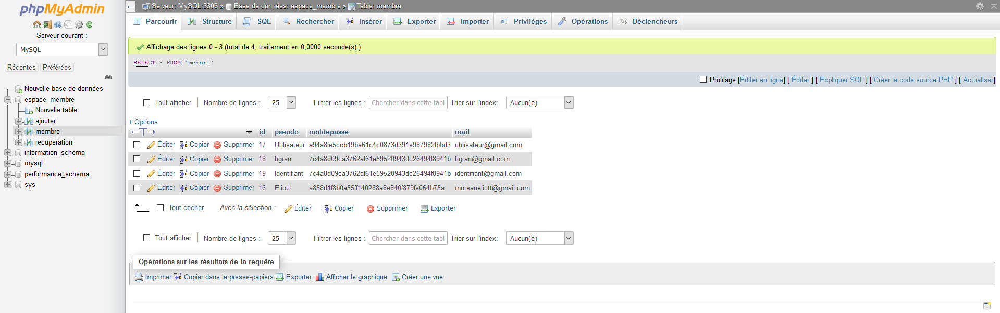
Intégration web
Langage de programmation utilisés
HTML / CSS / PHP / MySQL (base de données)
Cryptage des données

Slide 12
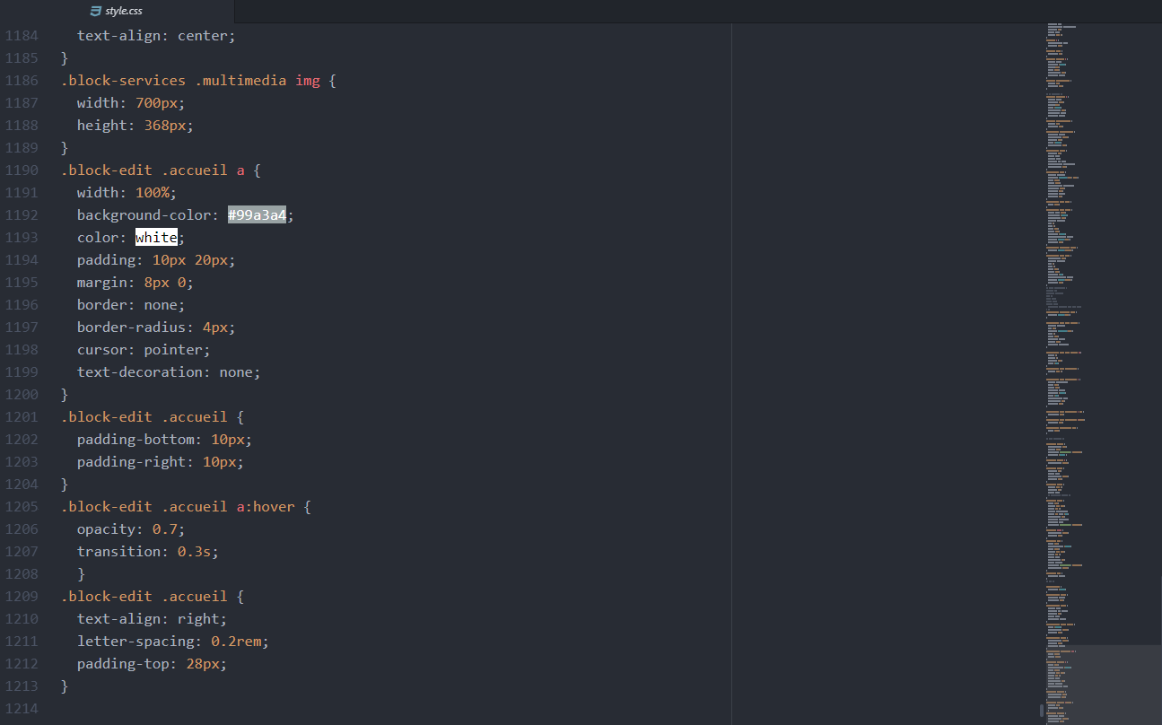
1200 lignes de CSS

Slide 13
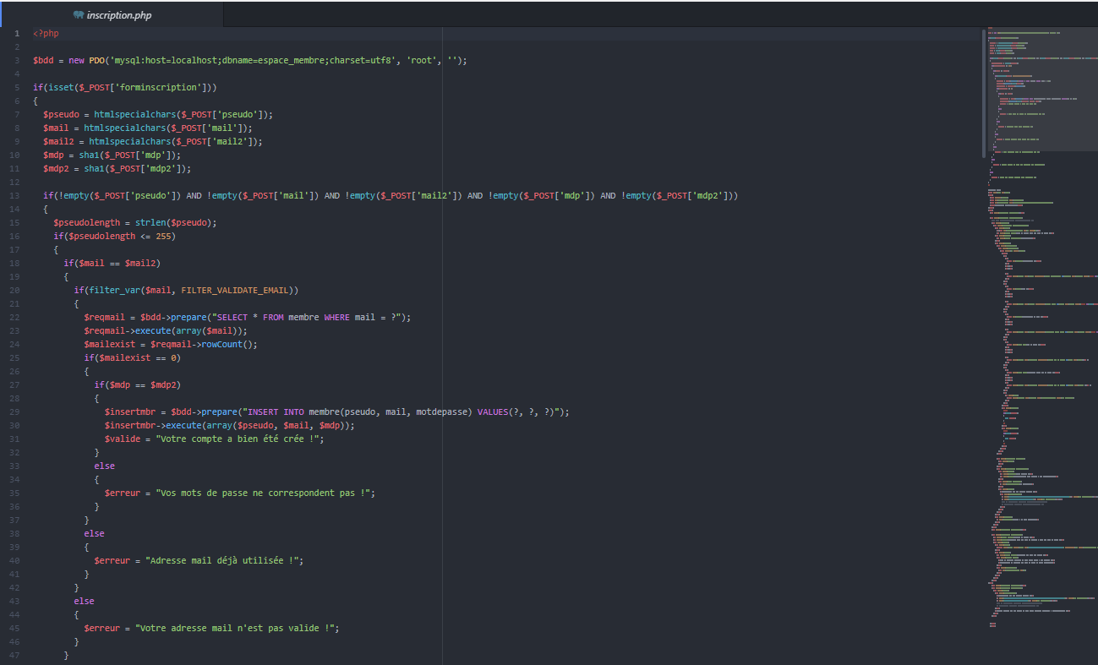
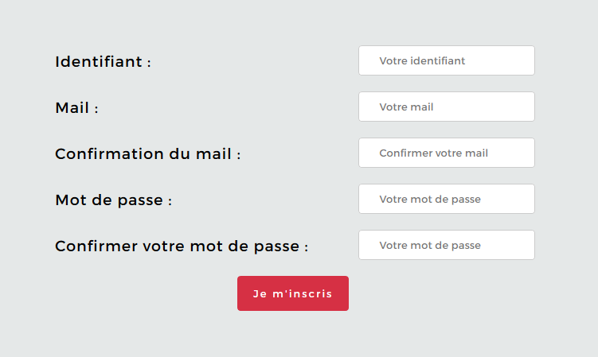
PHP correspondant au formulaire d’inscription

Slide 14
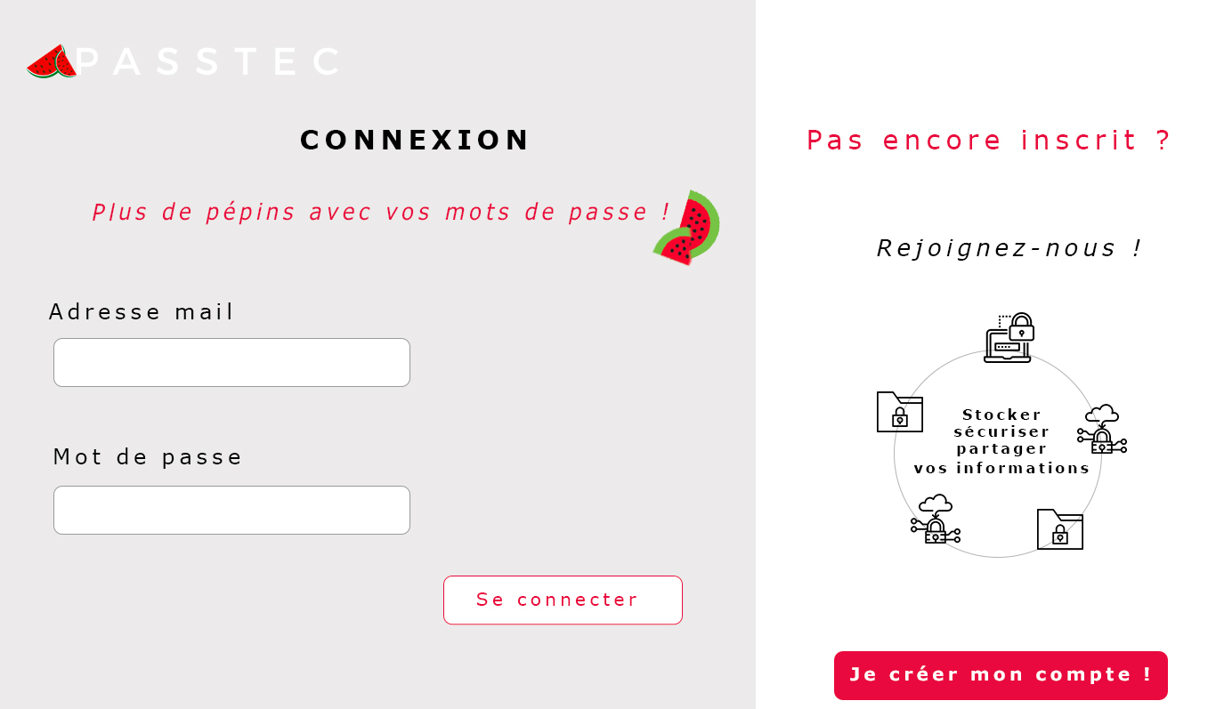
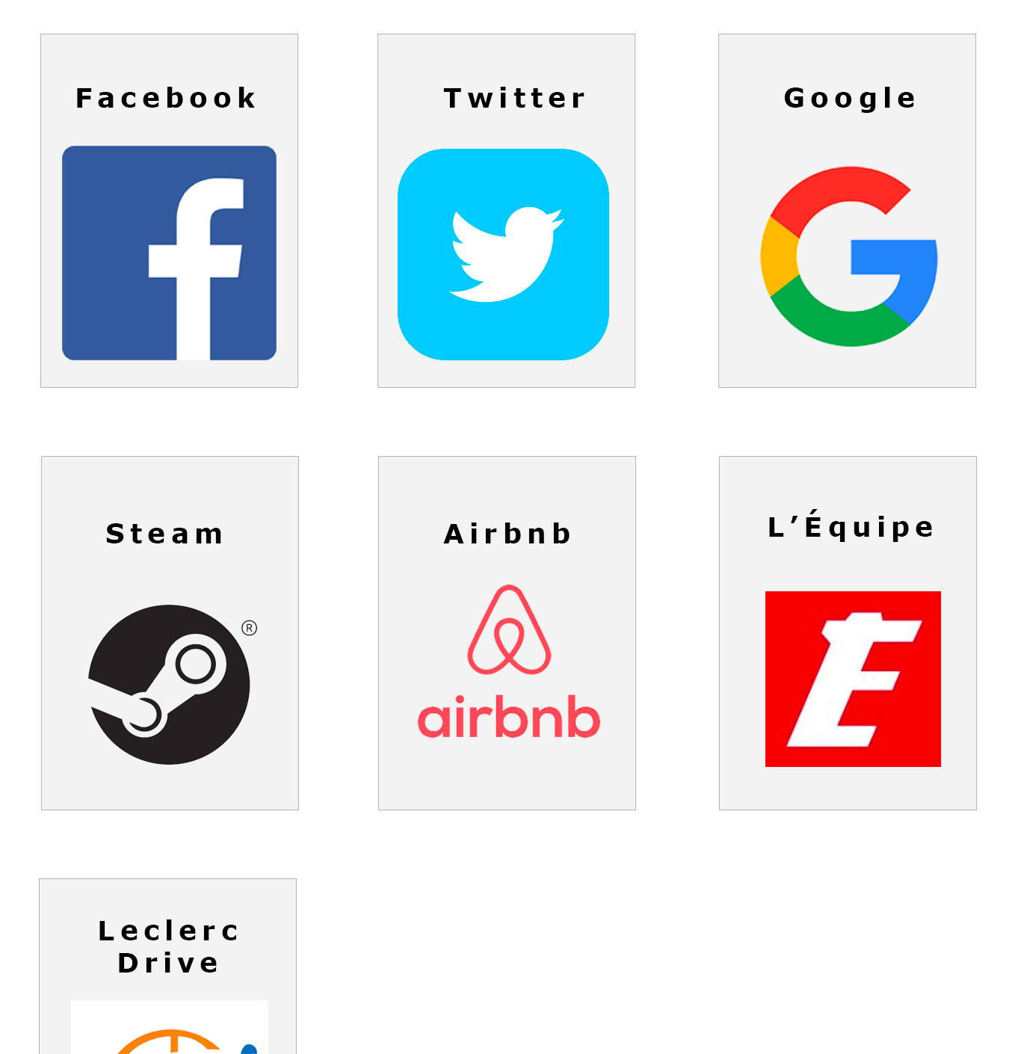
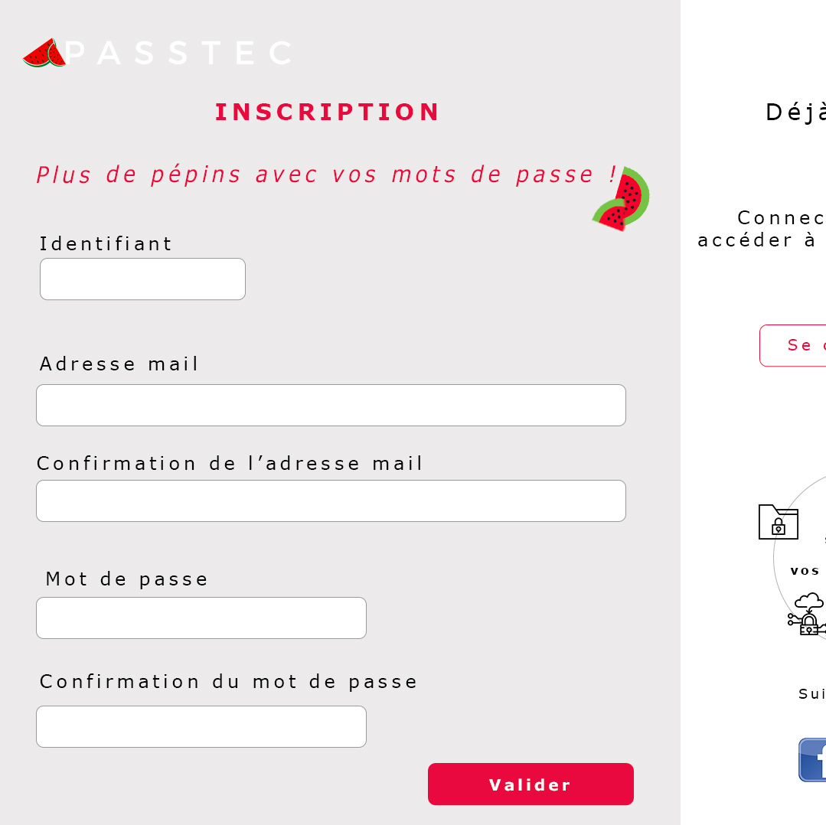
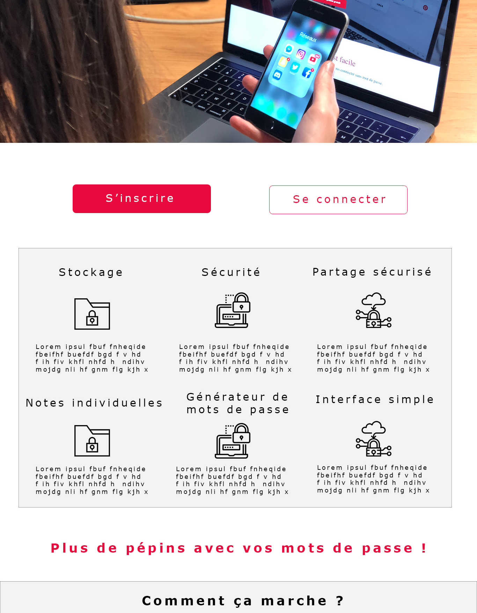
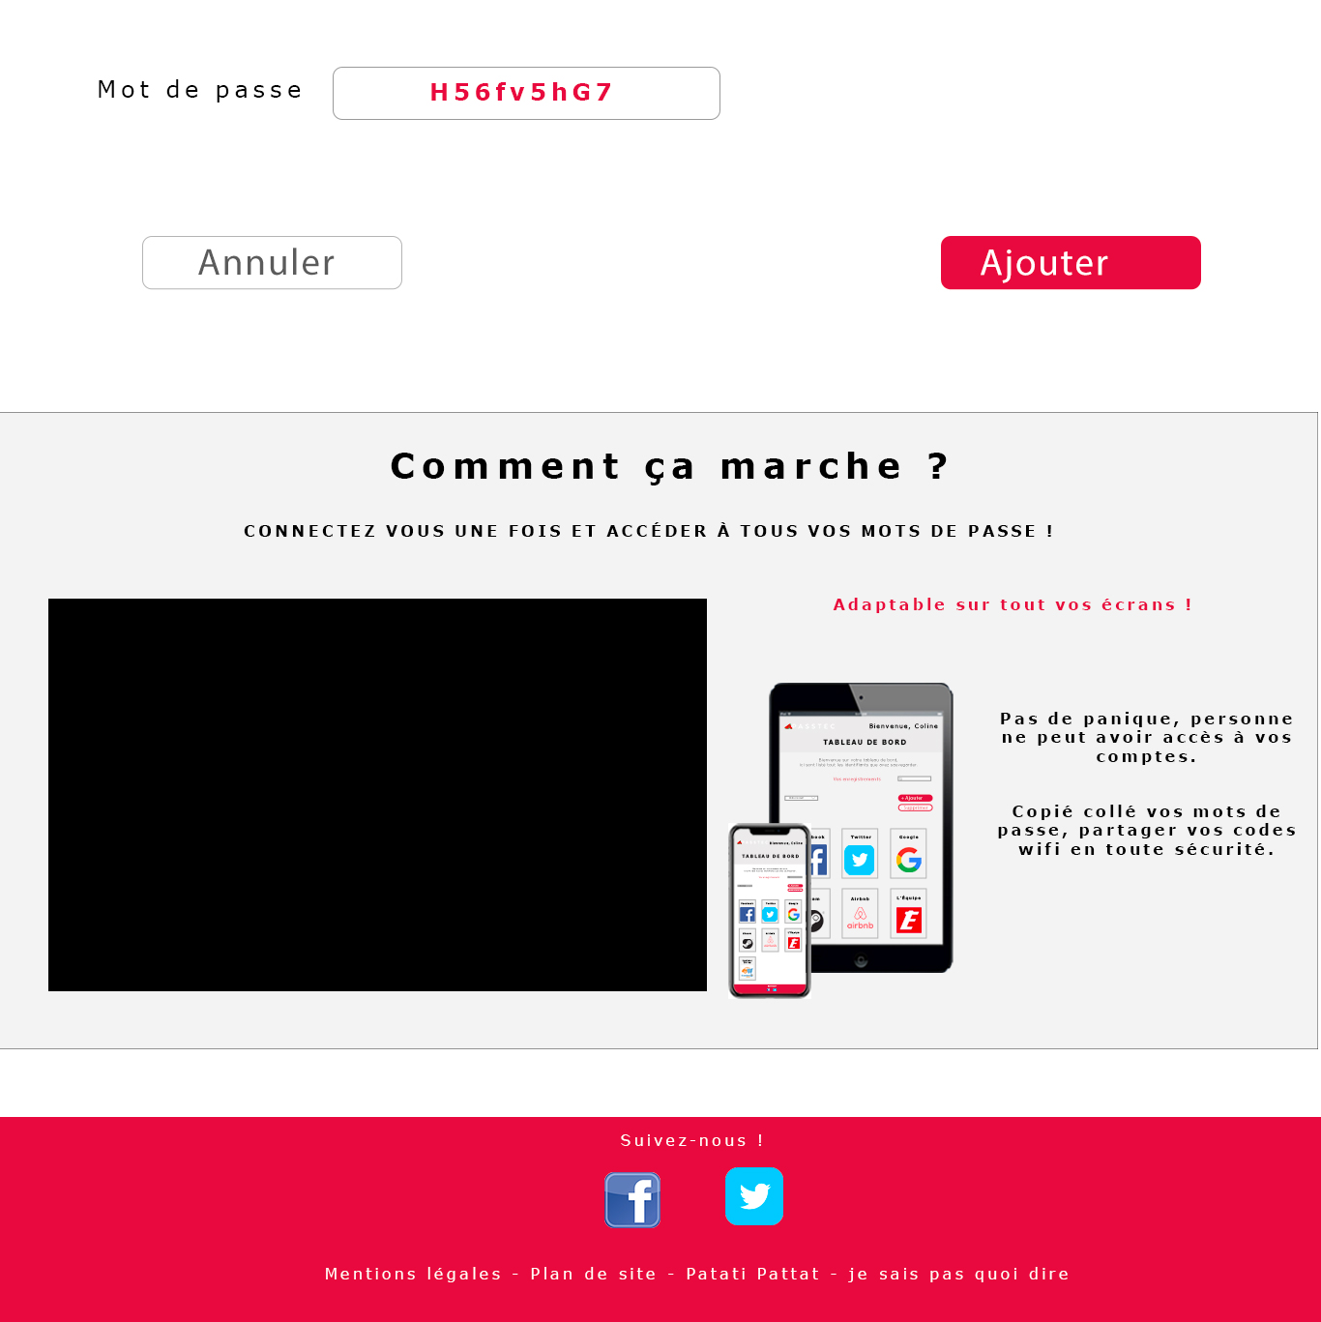
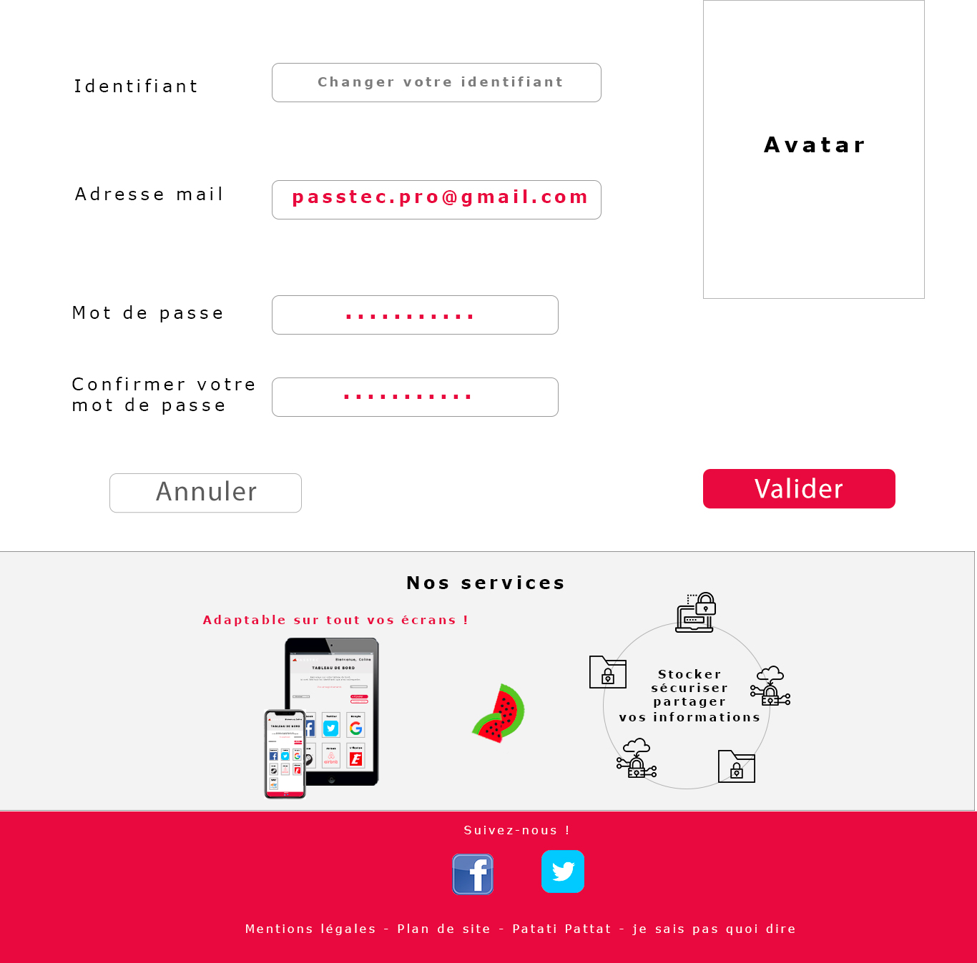
Nouvelles maquettes

Slide 15
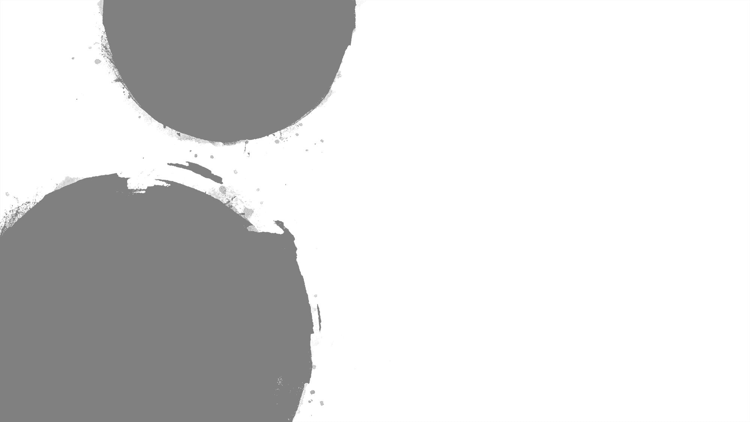


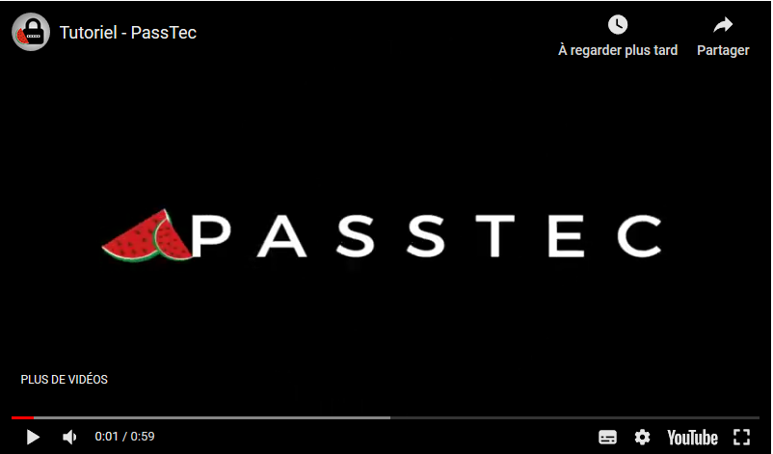

Applications utilisées
Trello (Ce qui est à faire, ce qui est en cours, terminé et nos idées bonus).
Slack (Partage des fichiers).
After effect (Tutoriel vidéo)

Slide 16
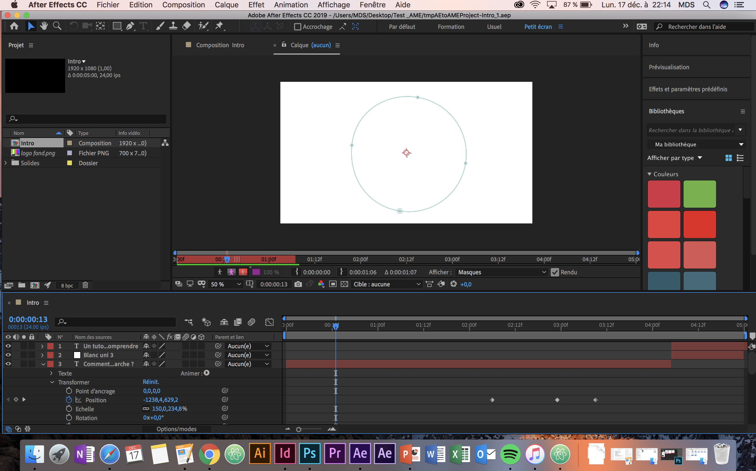
Motion design
Première approche du motion design
But: Créer un tutoriel

Slide 17
Présentation du site

Slide 18
Ce qu’il nous reste à faire
Notes:
Ajouter / Modifier / Partie responsive / liens vers site / Mots de passe oublié / à l’avenir faire un générateur de mdp

Slide 19
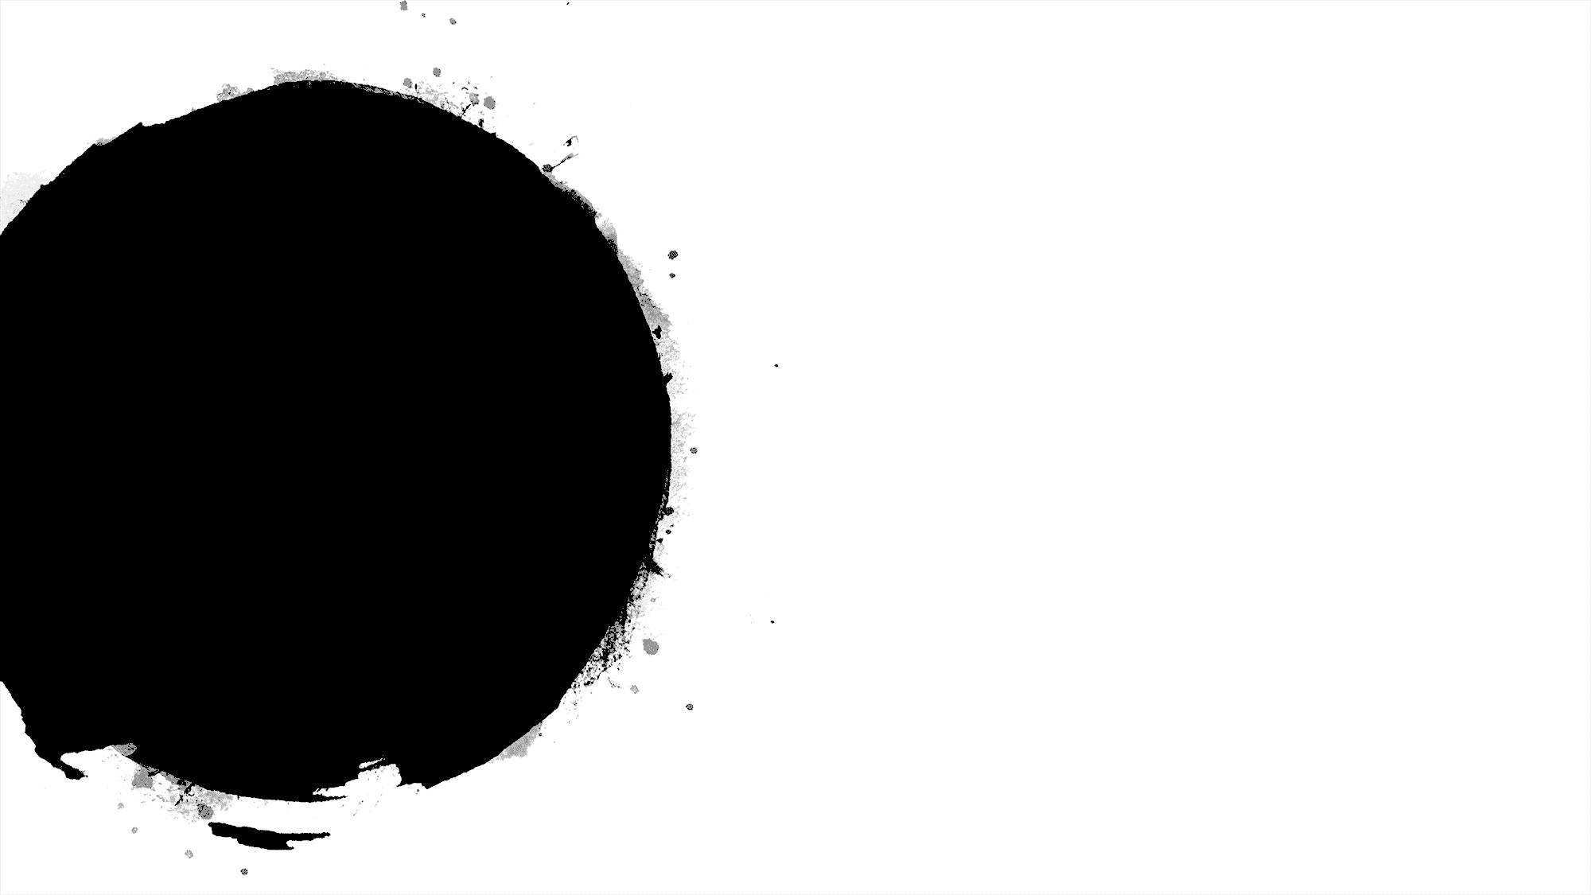

Nos ressentis durant le projet

Slide 20
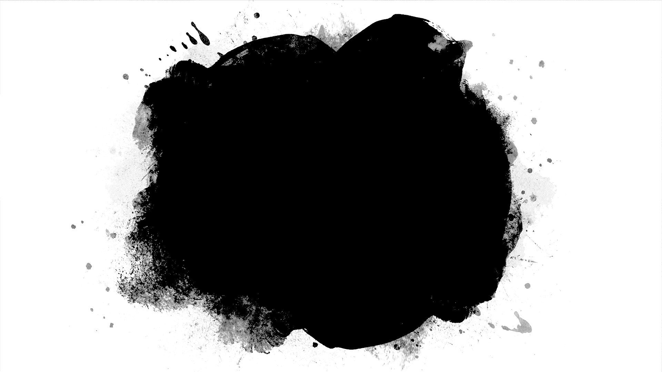
Merci de votre écoute !

